Slide 1
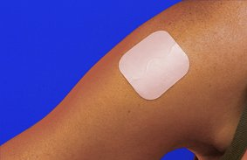
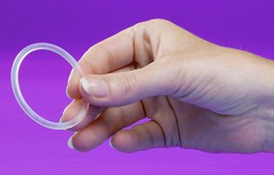
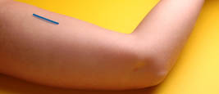
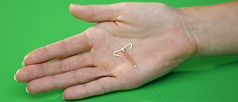
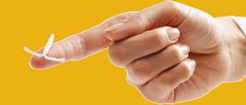
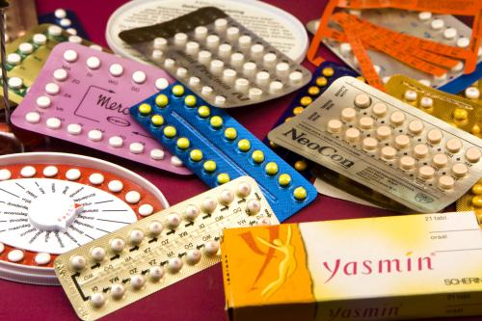
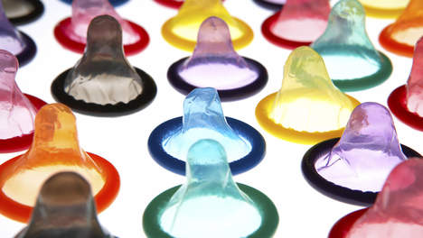
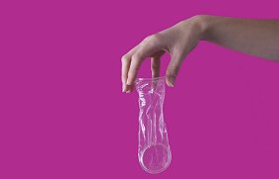
Opdracht 2. Anticonceptie

Slide 3
Wat is het?
anticonceptiepleister (Evra)
dunne pleister van 4,5 bij 4,5 centimeter
evenveel hormonen als lichte pil

Slide 4
Hoe werkt het?
De pleister geeft een week lang kleine beetjes hormonen af.
Deze hormonen zorgen dat er geen eisprong is.
Zonder eisprong kun je niet zwanger worden.

Slide 5
Hoe gebruik je het?
Je plakt één keer per week een nieuwe pleister op een schoon
droog onbeschadigd stukje huid (niet op borsten en bovenbenen).
Je doet dit 3 weken achter elkaar.
De vierde week is de stopweek: je wordt dan ongesteld.
In deze week blijf je wel beschermd tegen zwangerschap.

Slide 6
Waar haal je het?
Het eerste recept haal je bij je huisarts of Sense.
Met dit recept haal je de pleisters op bij de apotheek.
Herhaalrecepten kun je daarna zelf bij de apotheek ophalen.

Slide 7
Voordelen?
Is even betrouwbaar als de pil.
Je hoeft er maar één keer per week aan te denken.
Je weet wanneer je ongesteld wordt.
Je kunt je ongesteldheid uitstellen door de stopweek over te slaan
of in te korten.
Werkt ook bij overgeven en diarree.
Je kunt er gewoon mee zwemmen en douchen.

Slide 8
Nadeel
Je moet er elke week aan denken.
Tips?
Plak op een vast moment in de week.
Zet in je agenda: nieuwe pleister, stopweek, nieuw recept.
Gebruik een app of sms-service (bv. van de apotheek).
Pleister vergeten?
Kijk in de bijsluiter of overleg met je huisarts of Sense.

Slide 9
Nadeel
Je kunt de pleister zien zitten.
Tip?
Plak het op een plek onder je kleren.

Slide 10
Nadeel
Soms bijwerkingen in het begin (hoofdpijn, gespannen borsten, misselijkheid,
huidirritatie).
Tips?
Je lichaam moet even wennen, de klachten gaan meestal vanzelf over.
Blijf de pleister gewoon plakken.
Gaan de klachten niet over? Overleg dan met je huisarts of Sense.
Misschien past een ander anticonceptiemiddel beter bij je.
Plak de pleister elke week op een ander stukje huid.

Slide 11
Meer tips?
Kijk in de bijsluiter hoe je de pleister moet gebruiken.
Gebruik óók een condoom, want de pleister helpt niet tegen soa’s.
Ben je zwaarder dan 90 kilo?
Dan werkt de pleister niet goed.
Overleg met je huisarts over een ander anticonceptiemiddel.
Naar het overzicht

Slide 13
Wat is het?
de anticonceptiering (Nuvaring)
een plastic ring met hormonen, die je makkelijk kunt buigen
bevat minder hormonen dan de pil

Slide 14
Hoe werkt het?
De ring geeft steeds een klein beetje hormonen af aan je lichaam.
De hormonen voorkomen de eisprong; zo kun je niet zwanger worden.
Is even betrouwbaar als de pil.

Slide 15
Hoe gebruik je het?
Je brengt de ring zelf in je vagina in; zie het instructiefilmpje op
www.nuvaring.nl.
Je draagt de ring drie weken achter elkaar; daar voel je niets van.
Na drie weken haal je de ring er met je vinger weer uit.
Dan volgt de ringvrije week; je wordt ongesteld.
In deze week blijf je wel beschermd tegen zwangerschap.
Na deze week breng je een nieuwe ring in.

Slide 16
Waar haal je het?
Het eerste recept haal je bij je huisarts.
Met dit recept haal je de ring op bij de apotheek.
Herhaalrecepten kun je zelf bij de apotheek ophalen.

Slide 17
Voordelen?
Minder bijwerkingen omdat er heel weinig hormonen inzitten.
Je hoeft er maar twee keer per maand aan te denken:
1 x om het in te brengen en 1x om het eruit te halen.
Je weet wanneer je ongesteld wordt.
Je kunt je menstruatie uitstellen door de stopweek over te slaan of
in te korten.
Werkt ook bij overgeven en diarree.
Je kunt de ring eruit halen voor het vrijen.
De ring mag niet langer dan 3 uur uit de vagina zijn.

Slide 18
Nadeel
Je moet er 2 x per maand aan denken: je kunt vergeten de ring
eruit te halen of een nieuwe ring in te doen.
Tips?
Zet het in je agenda: ring inbrengen, ring uithalen, nieuw recept halen.
Gebruik een app (bv. van de apotheek).
Ring vergeten?
Kijk in de bijsluiter of overleg met Sense of je huisarts.

Slide 19
Meer tips
Kijk in de bijsluiter hoe je de ring moet gebruiken.
Gebruik óók een condoom, want de ring beschermt niet tegen soa’s.
Naar het overzicht

Slide 21
Wat is het?
anticonceptiestaafje of hormoonstaafje (Implanon)
staafje dat gemakkelijk kan buigen
ongeveer zo groot als een lucifer

Slide 22
Hoe werkt het?
Het geeft elke dag een klein beetje hormonen af aan je lichaam.
De hormonen voorkomen dat je zwanger wordt.
Het hormoonstaafje is nog betrouwbaarder dan de pil.
Het werkt 3 jaar. Na 3 jaar het staafje laten vervangen.
Als je zwaarder dan 80 kilo bent, dan werkt het staafje 2 jaar.

Slide 23
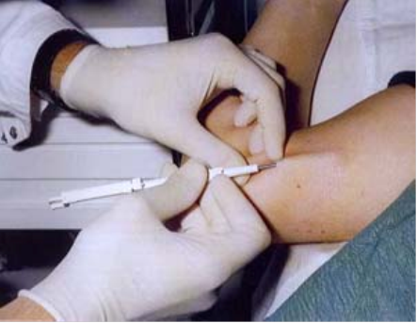
Hoe gebruik je het?
Het wordt aan de binnenkant van je
bovenarm onder de huid ingebracht
(onder verdoving).
Je kunt het staafje niet zien zitten.
Je voelt het staafje niet zitten, tenzij je er met je vinger overheen gaat.

Slide 24
Waar haal je het?
Je haalt het recept bij je huisarts of een gynaecoloog.
Met dit recept haal je bij de apotheek het staafje op.
Een ervaren arts moet het inbrengen: vraag het aan je huisarts
of check www.sense.info.

Slide 25
Voordelen?
Je hoeft er maar één keer in de drie jaar aan te denken.
Het staafje is makkelijk te verwijderen; daarna kun je snel weer
zwanger worden.
Werkt ook bij overgeven en diarree.
Ongesteldheid wordt minder zwaar of stopt helemaal.

Slide 26
Nadelen?
De menstruatie is niet te regelen; er is namelijk geen stopweek
die je kunt overslaan.
Soms is er tussentijds bloedverlies.
Tip?
Als dit een probleem is, kies dan een ander anticonceptiemiddel.

Slide 27
Meer tips
Vraag iemand om mee te gaan naar de huisarts als je liever niet
alleen gaat.
Gebruik óók een condoom, want het hormoonstaafje beschermt niet
tegen soa’s.
Naar het overzicht

Slide 29
Wat is het?
een koperspiraaltje
er zijn twee soorten spiraaltjes:
het koperspiraaltje
het hormoonspiraaltje

Slide 30
Hoe werkt het?
Het spiraaltje wordt in de baarmoeder ingebracht.
Het koper zorgt ervoor dat zaadcellen gedood worden, zodat er geen
bevruchting kan plaatsvinden.
Het beschermt 5 tot 10 jaar (dit hangt af van welke soort je neemt).
Het spiraaltje is even betrouwbaar als de pil.

Slide 31
Waar haal je het?
Je haalt een recept bij de huisarts of gynaecoloog.
Daarmee haal je het spiraaltje op bij de apotheek.
De (huis)arts brengt het spiraaltje in (en haalt het er later ook weer uit).

Slide 32
Voordelen?
Je hoeft er maar 1x in de 5 tot 10 jaar aan te denken.
Je kunt het spiraaltje niet vergeten.
Het werkt ook bij overgeven en diarree.
Er zitten geen hormonen in.

Slide 33
Nadelen
Je kunt de ongesteldheid niet uitstellen of plannen.
De ongesteldheid kan langer duren en er kan meer bloedverlies zijn.
Tips?
Is dit een probleem? Kies dan een ander betrouwbaar anticonceptiemiddel.

Slide 34
Nadeel
Het inbrengen kan pijnlijk zijn en de eerste periode kun je last hebben
van krampen.
Tips?
Heb je liever een vrouwelijke arts? Zeg dat dan als je een afspraak maakt.
Vraag iemand om mee te gaan naar de (huis)arts als je het fijner vindt
om niet alleen te gaan.

Slide 35
Meer tips
Er zijn verschillende soorten koperspiraaltjes. Overleg met je huisarts
of Sense welke het beste bij jou past.
Gebruik óók een condoom, want een spiraaltje beschermt je niet
tegen soa’s.
Naar het overzicht

Slide 37
Wat is het?
een hormoonspiraaltje
er zijn twee soorten spiraaltjes:
het hormoonspiraaltje
het koperspiraaltje

Slide 38
Hoe werkt het?
Het spiraaltje wordt in de baarmoeder ingebracht.
De hormonen in het spiraaltje zorgen ervoor dat:
er geen eicel rijpt
er geen eisprong is
en een bevruchte eicel niet kan innestelen in de baarmoeder.
Het spiraaltje werkt plaatselijk. Daarom zijn er minder hormonen nodig
dan in de pil; toch is het spiraaltje betrouwbaarder dan de pil.
Het beschermt 5 jaar.

Slide 39
Waar haal je het?
Je haalt een recept bij de huisarts of gynaecoloog.
Daarmee haal je het spiraaltje op bij de apotheek.
De (huis)arts brengt het spiraaltje in en haalt het er ook weer uit.

Slide 40
Voordelen?
Je hoeft er maar 1x in de 5 jaar aan te denken.
Je kunt het spiraaltje niet vergeten.
Het werkt ook bij overgeven en diarree.
De ongesteldheid is meestal korter en lichter en doet minder pijn;
soms blijft het helemaal weg.
Er zitten minder hormonen in dan in de pil én de hormonen werken
plaatselijk, daardoor maar een hele kleine kans op bijwerkingen.

Slide 41
Nadelen?
Het inbrengen kan pijnlijk zijn en de eerste periode kun je last hebben
van krampen.
Je kunt de ongesteldheid niet uitstellen of plannen.
Je kunt tussendoor bloedverlies hebben.
Tips?
Als dit een probleem is, kies dan een ander betrouwbaar
anticonceptiemiddel.

Slide 42
Meer tips
Er zijn verschillende soorten hormoonspiraaltjes: overleg met je huisarts
of Sense welke het beste bij jou past.
Heb je liever een vrouwelijke arts? Vraag het dan als je een afspraak maakt.
Vraag iemand om mee te gaan naar de (huis)arts als je het fijner vindt
om niet alleen te gaan.
Gebruik óók een condoom, want een spiraaltje beschermt niet tegen soa’s.

Slide 43
Wist je dat?
Er zijn ook kleinere spiraaltjes voor vrouwen die nog geen kinderen
hebben gekregen.
Je kunt een spiraaltje niet voelen, ook niet tijdens seks.
Een spiraaltje kan niet op het hoofd van een baby naar buiten komen
bij de geboorte.
Een spiraaltje kan niet roesten.
Naar het overzicht

Slide 45
Wat is het?
de pil: een klein pilletje met hormonen
er zijn veel verschillende soorten pillen:
met meer en minder hormonen
met één soort pil in een strip (eenfase pil), of met verschillende soorten pillen in een strip (meerfase pil)
met of zonder stopweek
de meeste pillen bevatten twee soorten hormonen (combinatiepil)

Slide 46
Hoe werkt het?
De pil geeft hormonen aan het lichaam af.
De hormonen zorgen ervoor dat je niet zwanger wordt:
er komt geen eisprong en een bevrucht eitje kan moeilijker innestelen
in de baarmoeder.
Ook in de stopweek ben je beschermd tegen zwangerschap.
De pil is bij goed gebruik heel betrouwbaar.

Slide 47
Hoe gebruik je het?
Slik de pil elke dag op een vast tijdstip, behalve in de stopweek.
Stop nooit langer dan 7 dagen.
Sommige pillen hebben geen stopweek, dan slik je de pil elke dag.

Slide 48
Waar haal je het?
Het eerste recept haal je bij de huisarts of het Sense spreekuur.
Daarmee kun je de pil ophalen bij de apotheek.
Voor herhaalrecepten kun je zelf naar de apotheek gaan.

Slide 49
Voordelen?
Je weet wanneer je ongesteld wordt.
Je kunt bij de meeste pillen de menstruatie uitstellen door de
stopweek over te slaan of in te korten.
Vaak minder pijn tijdens de menstruatie.
Soms minder last van puistjes.

Slide 50
Nadeel
Je moet er elke dag aan denken.
Tips
Neem de pil op een vast moment; bv. voor tanden poetsen, lenzen uitdoen.
Leg de pil op een plek waar je het vanzelf ziet.
Zet de wekker van je telefoon.
Gebruik een app of sms-service, bv. van de apotheek.
Vraag je vriend(in) je te helpen herinneren.
Zorg dat je altijd een strip bij je hebt.
Pil vergeten? Kijk in de bijsluiter wat je moet doen.

Slide 51
Nadeel
Soms bijwerkingen, zoals hoofdpijn en gespannen borsten.
Tips?
Deze klachten gaan meestal vanzelf over binnen 3 maanden;
je lichaam moet wennen; blijf de pil gewoon slikken.
Gaat het niet over? Overleg dan met je huisarts, misschien past een
andere pil of een ander anticonceptiemiddel beter bij je.

Slide 52
Nadeel
Het werkt niet goed bij overgeven en diarree en bij sommige antibiotica,
omdat de hormonen dan niet of minder goed worden opgenomen in het bloed.
Tips?
Kijk in de bijsluiter van je pil wat je moet doen. Want dat hangt af van welke
pil je gebruikt, in welke fase van je strip je bent en of je seks hebt gehad.
Als je twijfelt: overleg met je huisarts of apotheek.
Bij gebruik van antibiotica: overleg met je huisarts of apotheek.

Slide 53
Meer tips
Kijk in de bijsluiter hoe je de pil precies moet gebruiken.
Zet in je agenda of mobiel wanneer je weer naar de apotheek moet voor
nieuwe pillen.
Gebruik óók een condoom, want de pil beschermt niet tegen soa’s.

Slide 54
Wist je dat?
Je wordt niet dikker van de pil; wel kun je in het begin wat meer
vocht vasthouden, maar dat gaat vanzelf over.
Naar het overzicht

Slide 56
Wat is het?
de prikpil
dit is geen pil, maar een prik met hormonen

Slide 57
Hoe werkt het?
Je krijgt 1x per 12 weken een injectie in je bil, arm of buik.
De hormonen komen langzaam vrij.
De hormonen remmen de eisprong en zorgen dat sperma niet tot het
baarmoederslijmvlies kan doordringen; daardoor kun je niet zwanger
worden.
Is even betrouwbaar als de pil.

Slide 58
Waar haal je het?
Haal een recept bij je huisarts of gynaecoloog.
Haal met dit recept de prikpil op bij de apotheek.
De (huis)arts geeft je de prikpil.

Slide 59
Voordelen?
Je hoeft er niet elke dag aan te denken.
Werkt ook bij diarree en overgeven.
Je wordt minder vaak ongesteld, na een jaar houdt de menstruatie
meestal helemaal op (komt terug na stoppen met de prikpil).
Je kunt het ongemerkt gebruiken.

Slide 60
Nadeel
Je moet 1x per drie maanden naar de huisarts.
Tips?
Zet in je agenda of telefoon wanneer je de volgende prik moet halen,
zodat je beschermd blijft.
Nieuwe prik vergeten te halen?
Overleg met je huisarts of apotheek.
Doe een zwangerschapstest.
Haal zo snel mogelijk een nieuwe prik.

Slide 61
Nadelen
De hormonen blijven 3 maanden in je lichaam; je kunt dus niet gelijk stoppen
als je bijwerkingen hebt.
Je kunt tussentijds bloedverlies hebben.
Na stoppen met de prikpil kan het 1 jaar duren voor je weer vruchtbaar bent.
Tip?
Is dit een probleem? Kies dan een ander betrouwbaar anticonceptiemiddel.

Slide 62
Nog een tip
Gebruik óók een condoom, want de prikpil beschermt je niet tegen soa’s.
Naar het overzicht

Slide 64
Wat is het?
Een condoom is een elastisch hoesje, meestal van dun rubber (latex).

Slide 65
Hoe werkt het?
Het condoom wordt om de stijve penis gedaan.
Als de man klaarkomt, vangt het condoom het sperma op.
Het sperma kan niet in de vagina en baarmoeder komen;
het condoom beschermt zo tegen zwangerschap én soa’s.
Is alleen betrouwbaar als het op de juiste manier gebruikt wordt
bij elke geslachtsgemeenschap (ook tijdens menstruatie).

Slide 66
Hoe gebruik je het?
- Wacht met het condoom omdoen tot de penis goed stijf is.
- Zorg dat de partner voldoende vochtig is, anders kan het condoom scheuren.
- Scheur de verpakking open en haal het condoom voorzichtig uit de verpakking.
- Zorg dat de rand van het condoom aan de buitenkant zit; knijp het topje van het condoom
dicht, zodat de lucht eruit gaat (anders kan het condoom scheuren).
- Plaats met je ene hand het condoom op de top van de stijve penis; rol met je andere hand het
condoom zo ver mogelijk af over de penis.
- Gebruik bij anale seks veel glijmiddel op water- of siliconenbasis.
- Haal na het klaarkomen de penis uit de vagina voordat hij weer slap wordt; houd de
condoomrand bij het terugtrekken goed vast, zodat het condoom niet per ongeluk afglijdt
- Leg een knoop in het condoom, doe het in een tissue en gooi het in de prullenbak (níet in de wc).
- Gebruik een nieuw condoom als je nog een keer wilt vrijen.

Slide 67
Instructiefilmpje
Bekijk voor een condoomdemonstratie het volgende filmpje:

Slide 68
Waar haal je het?
Condooms kun je kopen bij:
supermarkten
drogist en apotheek
benzinestations
avondwinkel
condoomautomaten in cafés en discotheken
via internet
Let op de houdbaarheidsdatum en het CE-keurmerk; dan zijn ze betrouwbaar:

Slide 69
Voordelen
Het enige anticonceptiemiddel dat ook beschermt tegen soa’s.
Je hoeft niet eerst naar de huisarts.
Je hoeft er alleen aan te denken als je seks gaat hebben.
(Zorg wel dat je ze altijd bij de hand hebt).
Het kan voorkomen dat de man (te) snel klaarkomt.
Geen sperma in de vagina en geen spermavlekken.

Slide 70
Nadelen
Mannen zeggen vaak dat ze iets minder voelen.
Je moet iedere keer dat je seks hebt condooms gebruiken
(ook als het meisje ongesteld is!)
Sommige mensen vinden het omdoen of afdoen van een condoom
een vervelende onderbreking tijdens het vrijen.
Er kan makkelijk iets misgaan tijdens het gebruik van het condoom
(afglijden, scheuren, klappen).

Slide 71
Tips om afglijden te voorkomen
Doe het condoom pas om als je helemaal stijf bent.
Wordt de penis tijdens het vrijen slap, haal het condoom dan van je penis en
wacht met een nieuw condoom omdoen totdat hij weer stijf is.
Ga na het klaarkomen uit de vagina voordat de penis slap wordt; houd dan
met je vingers de rand van het condoom vast.
Zorg dat je de goede maat condoom gebruikt; surf voor kleinere maten bv. naar:
www.condomerie.nl
Gebruik naast het condoom óók andere betrouwbare anticonceptie, zodat je
goed beschermd bent tegen zwangerschap.

Slide 72
Tips om te voorkomen dat het condoom scheurt of klapt
Gebruik géén nagels of schaar bij het openmaken van een condoom.
Knijp tijdens het afrollen in het topje van het condoom, zodat er geen lucht
meer in zit.
Gebruik voor anale seks voldoende glijmiddel op water- of siliconenbasis.
Gebruik géén glijmiddel op oliebasis, dat tast het condoom aan.
Vervang het condoom na 15 minuten vrijen door een nieuw condoom.
Zorg voor de goede maat condoom. Hoewel een condoom goed mee kan
rekken, kan het condoom soms knellen en daardoor scheuren.
Voor grotere maten of een proefpakket, surf naar: www.condomerie.nl.

Slide 73
Overige tips
Oefen eerst zelf met condoom omdoen.
Maak condoom onderdeel van voorspel.
Het condoom kan ook door de partner omgedaan worden.
Verzin er jullie eigen woord of code voor.
Als je altijd een condoom gebruikt, wordt het een gewoonte; dan gaat
het makkelijker.

Slide 74
Nog meer tips
Zorg dat je altijd condooms bij de hand hebt.
Er zijn ook condooms voor mensen die allergisch zijn voor rubber.
Probeer uit welke condooms je het fijnste vindt: koop een proefakket met
verschillende maten, soorten en smaken (bv. op www.condomerie.nl).
Naar het overzicht

Slide 76
Wat is het?
een vrouwencondoom.
het is een zakje van een soort plastic met twee ringen

Slide 77
Hoe gebruik je het?
Bij elke geslachtsgemeenschap gebruik je een nieuw vrouwencondoom.
De vrouw brengt het vrouwencondoom zelf in vóór ze gaat vrijen:
de binnenste ring boven in de vagina
de buitenste ring aan buitenkant vagina
Bij het vrijen gaat de penis in het vrouwencondoom (let op dat ie er niet
naast gaat).
Na het vrijen het vrouwencondoom eruit halen: buitenste ring draaien
zodat er geen sperma uit kan lopen.
In tissue wikkelen en in de afvalemmer weggooien (níet in de wc!).

Slide 78
Hoe werkt het?
Als de man klaarkomt, vangt het condoom het sperma op.
Het sperma kan niet in de vagina en baarmoeder komen.
Het condoom beschermt zo tegen zwangerschap én tegen soa’s.

Slide 79
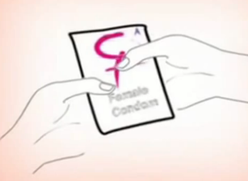

Slide 80
Waar haal je het?
Het vrouwencondoom is onder andere te koop:
via internet
drogist
erotiekshops

Slide 81
Voordelen?
Beschermt óók tegen soa’s!
Je hoeft er niet voor naar de huisarts.
Je hoeft er alleen aan te denken als je seks gaat hebben.
(Wel zorgen dat je ze altijd bij de hand hebt!).
Je kunt het vóór het vrijen indoen (dan geen onderbreking tijdens
het vrijen).
Ook te gebruiken als je allergisch bent voor rubber.

Slide 82
Meer voordelen
Het is ‘schoon’: er komt geen sperma in de vagina.
Je kunt ‘schoon’ seks hebben als je ongesteld bent.
Er zitten geen hormonen in.
Je bent als vrouw niet afhankelijk van de man om het te gebruiken.
Het bewegen van de buitenste ring tijdens het vrijen kan de vrouw
extra stimuleren.

Slide 83
Nadelen?
Het is veel duurder dan het ‘mannencondoom’.
Je moet condooms iedere keer dat je seks hebt gebruiken (ook als
de vrouw ongesteld is!).
Je kan het zien zitten aan de buitenkant.

Slide 84
Tips
Oefen eerst zelf met indoen.
Zorg dat je ze altijd bij de hand hebt.
Let op het CE logo en de houdbaarheidsdatum.
Hoe vaker je vrouwencondooms gebruikt, des te makkelijk het gaat.
Gebruik naast het vrouwencondoom óók andere anticonceptie zodat je
goed beschermd bent tegen zwangerschap.
Naar het overzicht

